Slide 1
Alfa-fetoprotein včera, dnes a zítra
Richard Průša
Ústav lékařské chemie a klinické biochemie
2. LF UK a FN Motol a Homolka, Praha

Slide 2
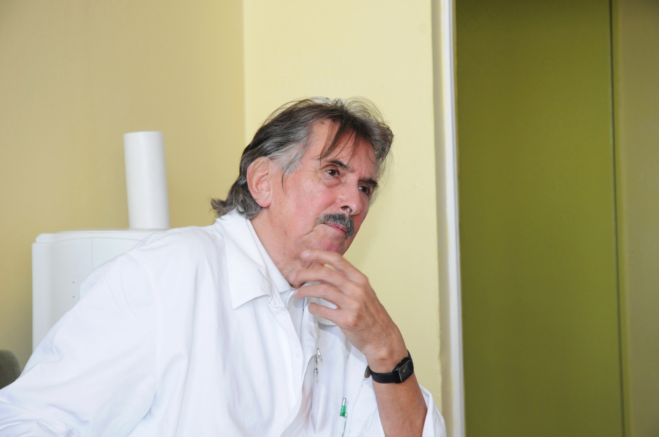
Prof. MUDr. Jaroslav Masopust, DrSc.
(28.1. 1929 – 23.7. 2012)

Slide 3
Historie AFP
1956, Bergstrand a Czar, Scand J Clin Lab Invest, pupečníková krev, substance X
1963, Abelev a kol., Transplant Bull,
myši s transplantovaným HCC
1964, Tatarinov, Vopi Med Khim, pacienti s HCC

Slide 4
Historie AFP
Masopust J. a kol.:
Occurrence of fetoprotein in patients with neoplasms and non-neoplastic diseases.
Int J Cancer. 1968 May 15;3(3):364-73
Počet citací (Web of Science) = 266
AFP – 1. nádorový marker moderní medicíny

Slide 5
Masopust J. et al.: Occurence of fetoprotein in patients with neoplasms and non-neoplastic diseases
International Journal of Cancer, květen 1968, Vol. 3, Issue 3, str. 364-373
Soubor 248 pacientů s tumorem, 484 pacientů s nenádorovým onemocněním
Sérum vyšetřeno na fetoprotein imunochemicky se specifickým antisérem proti fetálnímu proteinu absorbovaného se sérem dospělých osob
Výsledky: (objev AFP jako 1. nádorového markeru)
Fetoprotein přítomen pouze: HCC a maligní nediferencovaný teratom
Neprokázán: embryonální tumory, chorionepiteliom, nefroblastom, atd.
Přechodné nízké koncentrace: hepatitidy a jiné jaterní choroby

Slide 6
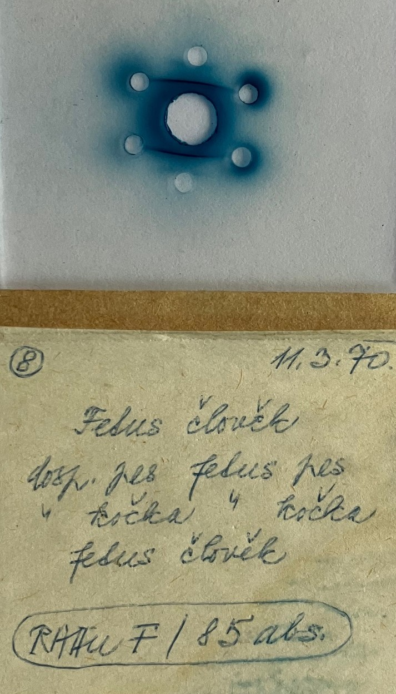
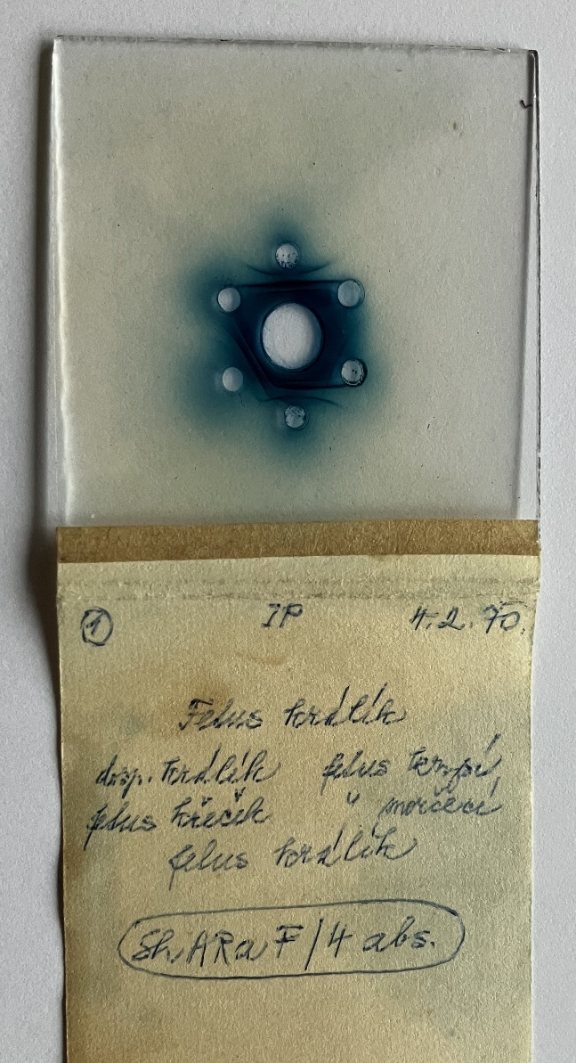
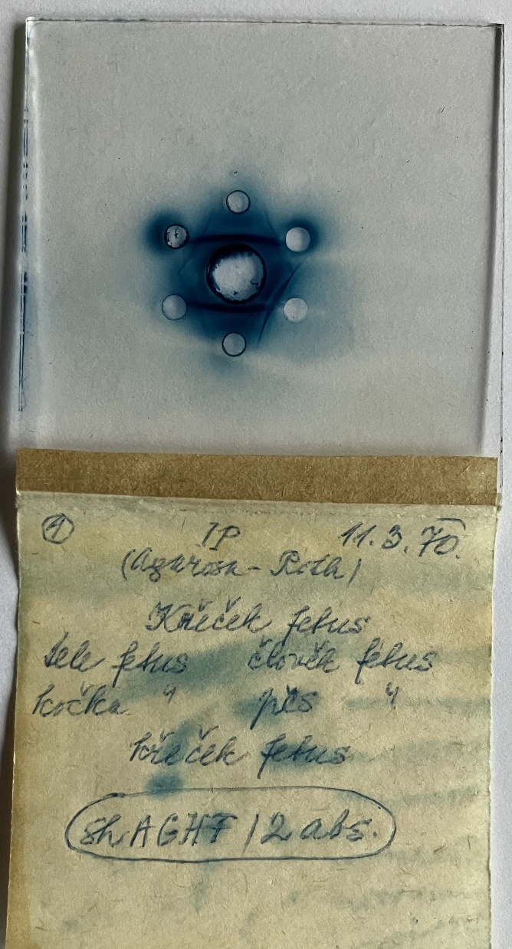

Slide 7
AFP ve FN Motol – roky 2008 a 2025
(bez prenatální diagnostiky)
Celkem | 0-10 ug/L | 10-50 | 50-100 | Nad 100 | 0-1 R | 1-15 R | Nad 15 R | Rok
2860 | 2402 | 245 | 35 | 178 | 153 | 599 | 2108 | 2008
3816 | 3304 | 274 | 35 | 200 | 129 | 1157 | 2530 | 2025
o 33 % více vyšetření

Slide 8
Genetika AFP
4q13.3
AFP – 15 exonů, 25036 bp, polymorfismy
Albuminoid supergene family
Albumin, VDBP, AFP, alfa-albumin (afamin)
Tandemové uspořádání
Významný stupeň homologie
AFP toleruje velké množství genetických variant
AFP deficience, AR, 2bp del.ex 8, 318amk, 3x
Hereditární perzistence AFP, AD, 20x vyšší, 3x

Slide 9
Struktura AFP - primární
591AMK, 70 kDa, glykoprotein – 4 %
Mikroheterogenita: 7x Asn232 + 4x Thr? (11)
N-glykosylace, 3 (+1) + (4…, 4…)
sialylace, fukosylace
O-glykosylace, 3…(+1), sialylace
Concanavalin A (C), lentil-lektin (L), P, A, R:
19 glyko-iso-forem
MS – 25 glyko-iso-forem

Slide 10
Struktura AFP
Sekundární, 32 Cys vs. 30 disulfidických můstků, 3 domény, tvar U nebo V
Terciární, konformace – mírně denaturované formy dle prostředí – různé biologické funkce
Kvartérní, dimery, trimery
Peptidové fragmenty AFP! (GIP P149 a jiné)

Slide 11
Fyziologie AFP
AFP už 26. den po ovulaci
Maximum 14. týden gravidity – 4 g/L
Přítomnost v mozkové tkáni (do 20. týdne)
Fyziologické hodnoty 3,04+/-1,9 ug/L (dospělí)
T1/2 = 3 – 6 dnů
AFP-receptor, heterotrimerní glykoprotein
Endocytóza
AFP-R exprimován:
embryonální buňky, monocyty, T-lymfocyty, nádorové buňky některých karcinomů

Slide 12
Fyziologické funkce AFP
AFP-urie (plodová voda, gravidní, HCC-?)
Funkce zajištění onkotického tlaku
Funkce vazebná transferová (Cu, Fe, MK, steroidy, bilirubin) a vazebná blokující (estradiol-17beta)
Funkce signální molekuly
Funkce antioxidační (dvě volné SH-skupiny)
Funkce imunosupresivní, cytostatická

Slide 13
Patologie AFP
1. hepatoblastom, HCC, embryonální Ca (teratoCa), Ca žaludku, pankreatu, střeva aj.
2. CLD = chronické hepatitidy, jaterní cirhóza
3. regenerační aktivita jater ??? (4 – 10 ug/L)
4. hereditátní tyrosinóza I, ataxia teleangiectasia, cystická fibróza
5. prenatální diagnostika VVV
(trisomie 21, omfalokéla, gastroschisis, spina bifida, anencefalie atd.)

Slide 14
AFP – rozhodovací limity pro HCC, šedá zóna !!! – řešení?
AFP, cut-off | senzitivita | specificita
20 ug/L | 79 % (87 %) | 78 % (31 %)
200 ug/L | 52,6 % | 99,6 %
400, 500 ug/L | ? | 100 %

Slide 15
Tumorové markery HCC
AFP – celkové
AFP-L3/AFP, cut-off 10 -15 %
PIVKA-II (protein induced vitamin K absence), des-gama-karboxy-protrombin (DCP)
Skórovací systém:
BALAD-2 (bilirubin, albumin, AFP-L3, AFP, DCP)
GALAD (pohlaví, věk, AFP-L3, AFP, DCP):
senzitivita 85,6 %, specificita 93,3 %, AUC 0,97
Dynamika AFP, delta-check 7 ug/L za měsíc, doubling time

Slide 16
Glyko-iso-formy AFP
(„disease specific isoforms“) - HCC
AFP-L3 (terminální monosialylace, proximální fukosylované a non-fukosylované isoformy)
2001, LiBA, uTAS, Wako, i-30 autoanalyzátor,
9 min, 100 ul séra
Od r. 2/2011, FDA, USA, UK, Jap., Korea, EU
AFP-L3/AFP (cut-off 10-15 %),
limit kvantifikace 0,300 ug/L
AFP „negativní“ HCC jsou AFP-L3 pozitivní:
hs-AFP-L3, 2018, LC-MRM-MS, Clinical Chemistry 1230-38, limit kvantifikace 0,051ug/L

Slide 17
Prof. Masopust a AFP:
Název alfa-fetoprotein (1967, Gitlin)
Praktické využití pro dg. HCC a maligních embryonálních karcinomů (publ. 1968)
Polymerizace AFP (publ. 1966)
Sérové koncentrace AFP u plodů dle věku (publ. 1966)
Fylogenetické vztahy AFP u savců (publ. 1974)
Předpověděl využití AFP-L3 a AFP-P4 - !! – pro dg.HCC

Slide 18
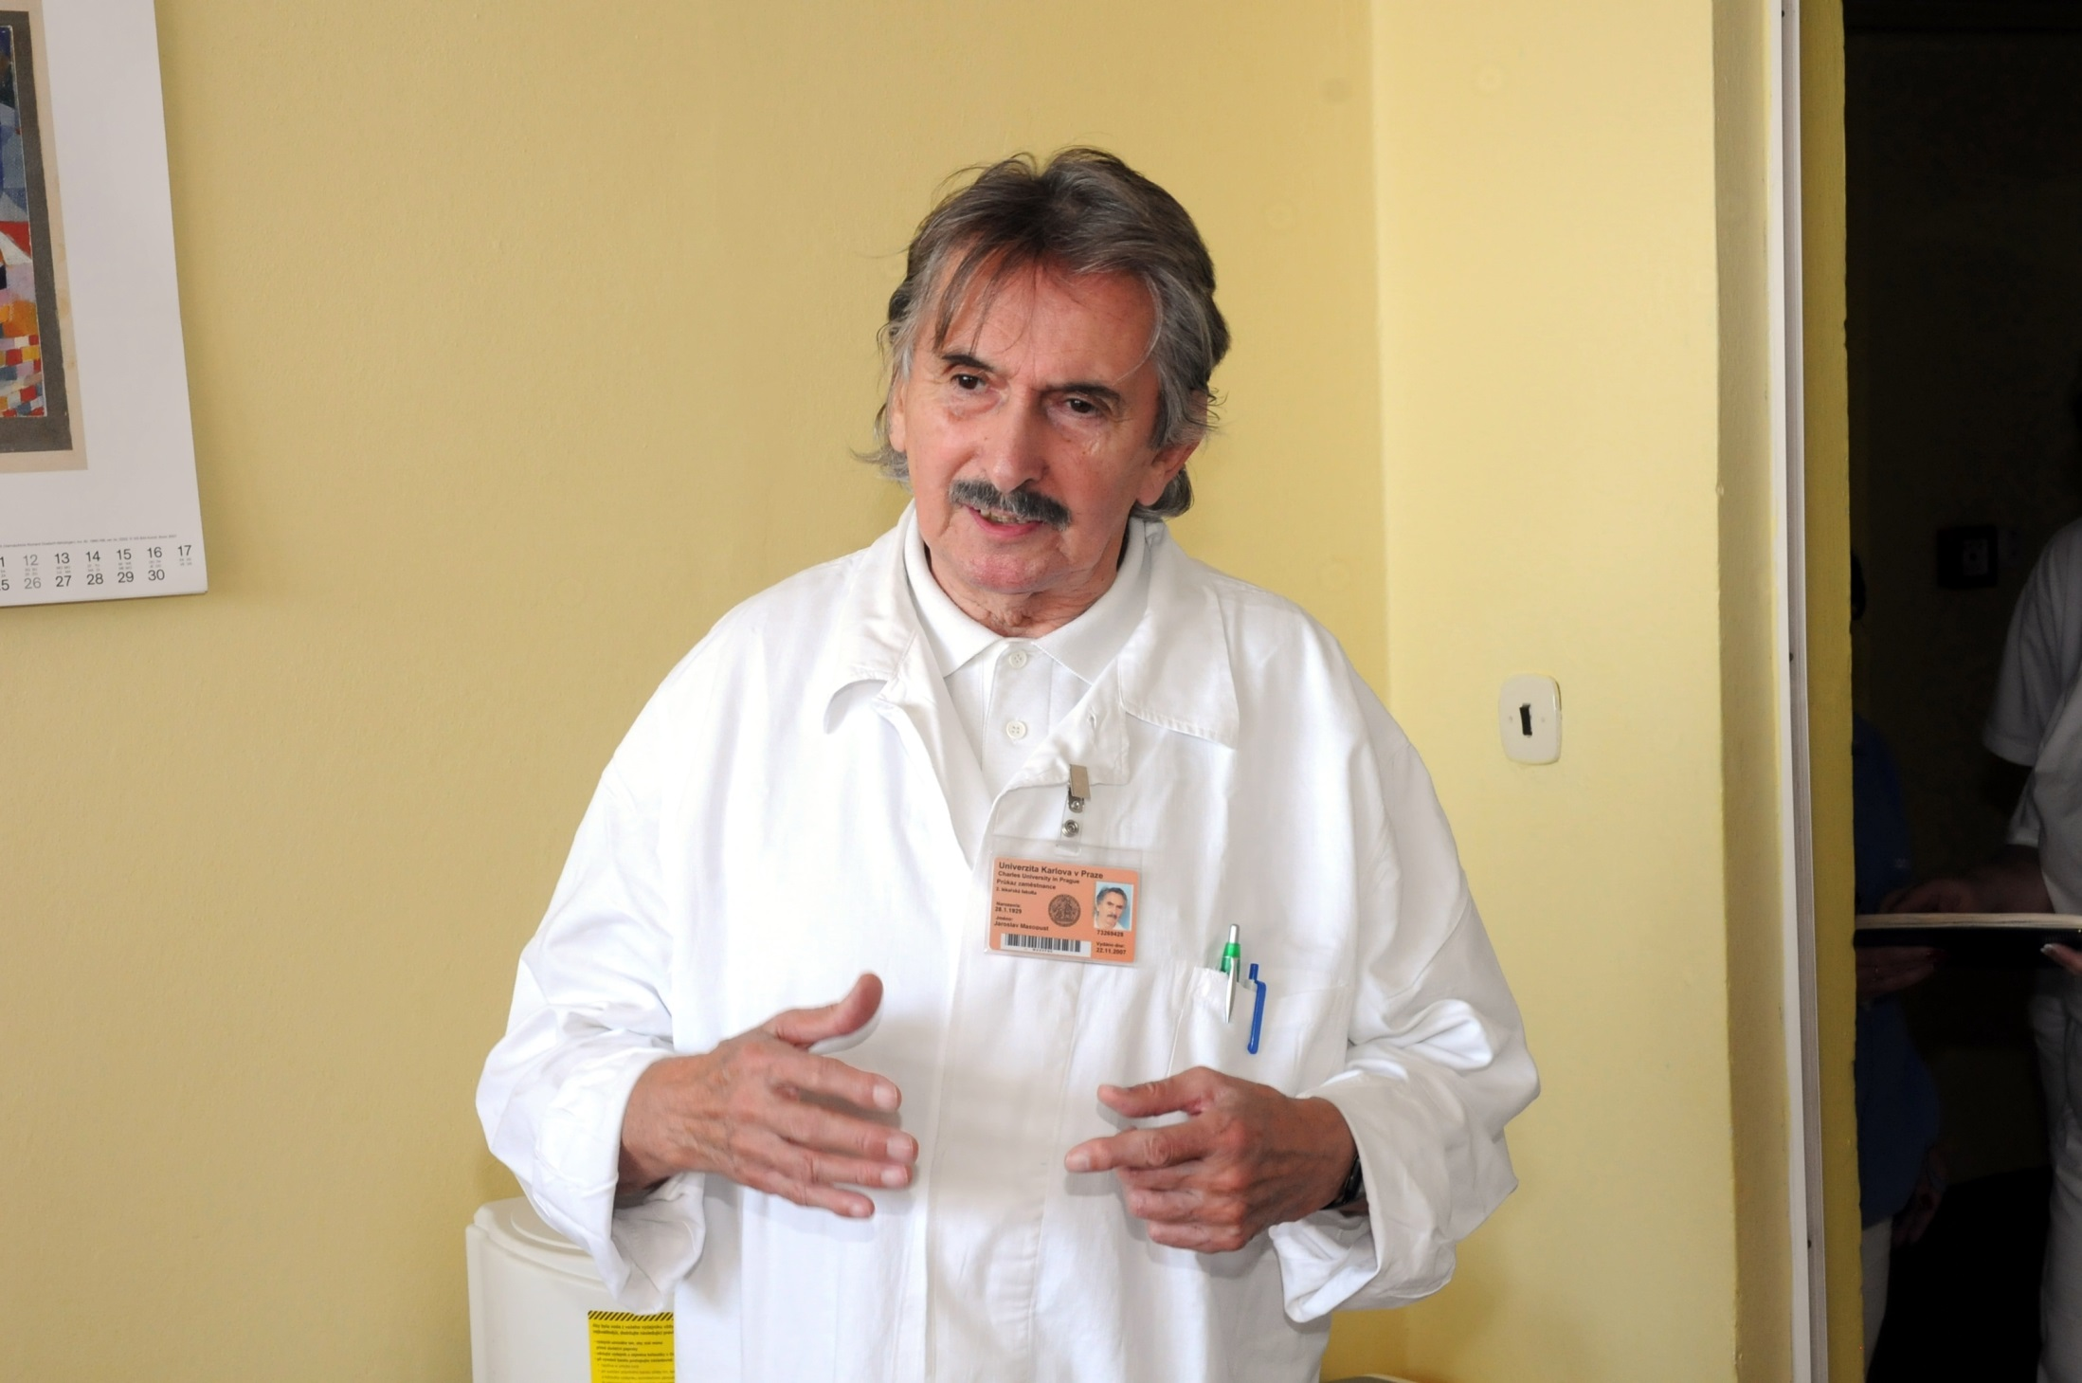
Leden 2009

